Slide 1
Virginia Libertad Reyna Hidalgo

Slide 2
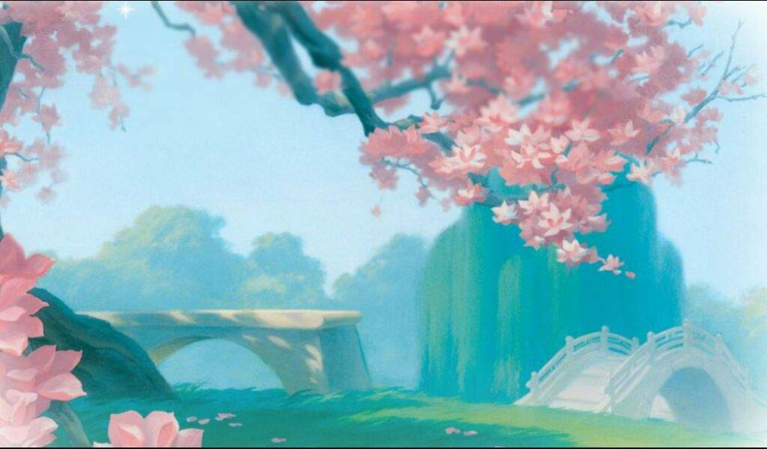
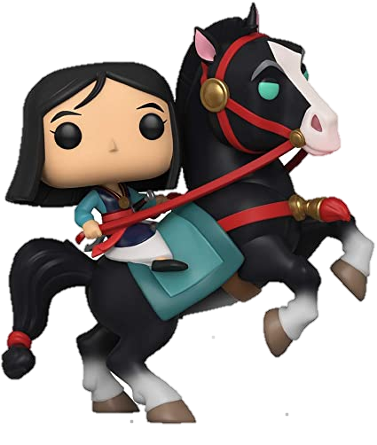
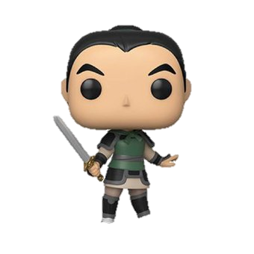
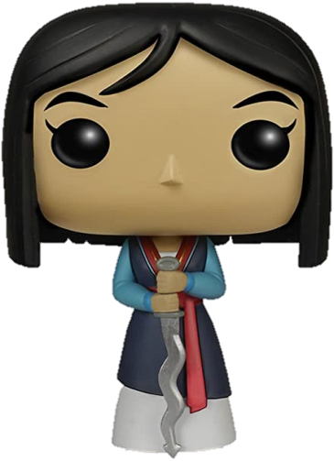
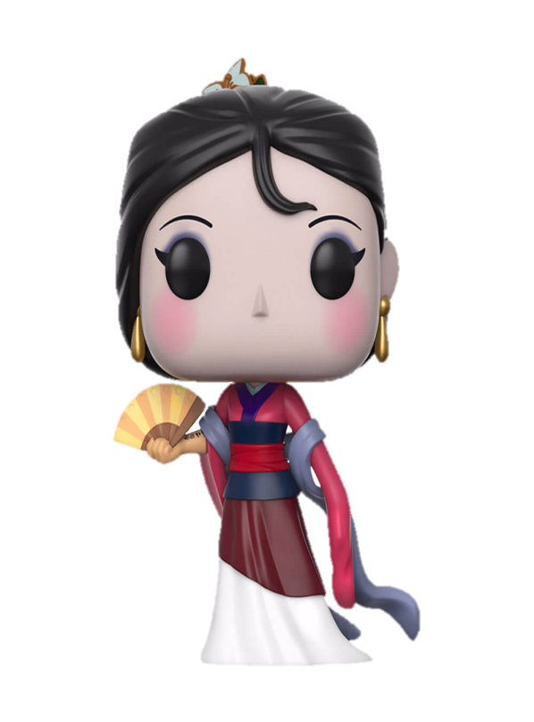
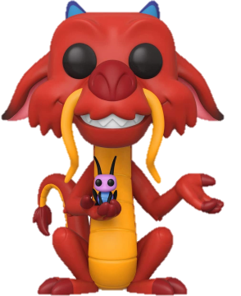
Diario
Fecha:
11/Marzo/2021
Realizó todo el plan de trabajo:
Si
No
Favoreció el logro de él/los aprendizajes esperados :
Si
No
Suceso sorprendente o preocupante en relación con las actividades planteadas:
Los niños les gusto la plantación de uns semilla o la germinación del frijol ya que se tiene un conocimiento
Se involucraron en las actividades:
Se interesaron en las actividades:
Todos
Más de la mitad
Menos de la mitad
Pocos
Todos
Más de la mitad
Menos de la mitad
Pocos
La actividad que más favoreció el aprendizaje esperado y ¿Por qué?:
La actividad de lengua ya que el niño concio que en mexico se tienen diferentes lenguas como lo son náhuatl, chol, totonaca, mazateco, mixteco, zapoteco, otomí, tzotzil, tzeltal y maya
La actividad que más se le dificultó a los alumnos y ¿porqué?:
Ninguna

Slide 3
Basé la actividad en:(sustento teórico)
El aprendizaje de otras lenguas se convierte en una tendencia en crecimiento, marcando una evidente importancia de fomentar la educación bilingüe desde edades tempranas” (López y Rodríguez 2017 , p. 2)en el caso de lenguas extranjera como el ingles , pero en esta actividad se trabajo con un lengua Mexicana (náhuatl) para que los niños conocieran la diversidad que existen de lenguas en su pais además del español
La intervención docente ¿cómo lo hice?, ¿me faltó hacer algo que no debo olvidar?, ¿de qué otra manera podría intervenir?, consignas, actitud:
Considero que la intervención fue buena ya que las intrusiones y explicaciones se hicieron de tres formas distintas videos , mensaje e imágenes además de las mamas que no tiene celular se mandaron hojas con la explicación de cada uno de las actividades ,con esto las mamas han ido entregando las actividades de los niños , ya sea por medio de fotografías o por llevar las actividades realizadas al jardín. Las mamas se están poniendo al corriente en todas las actividades de los niños , incluso me emocionaron que les gusta la formas de explicación , ya que en algunas actividades no se necesitan tanta explicación como en otras.
Señala y describe cómo se realizó la evaluación de él/los aprendizajes esperados:
Por medio de una lista de cotejo , esto con el apoyo de las imágenes , video o audios que mandan las amas de las actividades
Replanteamiento de la actividad ¿qué necesito modificar?:
Se modifico la de las plantas ya que la mayoría de los niños tiene ese conocimiento , así que

